Slide 1
BIL | TAJUK | TARIKH | SURATKHABAR
1 | HARGA MINYAK MELONJAK SELEPAS IRAN GANTUNG RUNDINGAN | 3 JUN 2026 | SINAR HARIAN
2 | HARGA MINYAK BUKAN HANYA DI PAM | 3 JUN 2026 | SINAR HARIAN
3 | KEUTAMAAN INDUSTRI AUTOMATIIF JEJAS PEMBANGUNAN REL BANDAR | 8 JUN 2026 | BERITA HARIAN
4 | SASARAN DEFISIT FISKAL TAHUN INI MAMPU DICAPAI | 9 JUN 2026 | BERITA HARIAN
5 | PELABURAN PEMANGKIN UTAMA FASA PERTUMBUHAN EKONOMI MALAYSIA SETERUSNYA | 10 JUN 2026 | SINAR HARIAN
6 | SYARIKAT JEPUN MAHU PERLUAS PELABURAN DI MALAYSIA | 11 JUN 2026 | BERITA HARIAN
7 | MALAYSIA HARUNGI 100 HARI KRISIS ASIA BARAT TANPA KEJUTAN BESAR | 11 JUN 2026 | BERITA HARIAN
8 | ’RINGGIT LEMAH SEMENTARA,ASAS EKONOMI KEKAL TEGUH’| | 11 JUN 2026 | BERITA HARIAN
9 | INFLASI TERKAWAL,OPR DIJANGKA KEKAL | 11 JUN 2026 | BERITA HARIAN
10 | KERJASAMA STRATEGIK PERKUKUH ASET HALUAN PETRONAS | 11 JUN 2026 | BERITA HARIAN
11 | PERJANJIAN LNG 20 TAHUN PERKUKUH HUBUNGAN | 11 JUN 2026 | SINAR HARIAN
12 | KONFLIK ASIA BARAT TUNTUT MALAYSIA TINGKAT USAHA BENDUNG KETIRISAN | 12 JUN 2026 | BERITA HARIAN
13 | KADAR PENGANGGURAN KEMBALI MENINGKAT KEPADA TIGA PERATUS | 12 JUN 2026 | BERITA HARIAN
14 | TREND PENURUNAN HARGA EMAS BERSIFAT SEMENTARA | 12 JUN 2026 | SINAR HARIAN
15 | STRATEGI PERNIAGAAN HADAPI ERA AI | 12 JUN 2026 | SINAR HARIAN
16 | TEKANAN FISKAL TERKAWAL, ASAS EKONOMI KEKAL KUKUH | 15 JUN 2026 | BERITA HARIAN
17 | KE ARAH RANTAIAN BEKALAN LESTARI | 15 JUN 2026 | BERITA HARIAN
18 | RINGGIT DIUNJUR RM3.90 SATU DOLAR AKHIR TAHUN | 16 JUN 2026 | BERITA HARIAN
19 | ASAS EKONOMI BANTU NEGARA BERTAHAN KESAN KONFLIK GOEPOLITIK | 17 JUN 2026 | BERITA HARIAN

Slide 2
BIL | TAJUK | TARIKH | SURATKHABAR
20 | SEKTOR TEKNOLOGI MALAYSIA TERUS BERSINAR | 22 JUN 2026 | SINAR HARIAN
21 | LEDAKAN AI, PERMINTAAN TENAGA PACU LONJAKAN PERDAGANGAN | 23 JUN 2026 | BERITA HARIAN
22 | PETRONAS WAJAR MANFAAT HARGA MINYAK TINGGI TERUSKAN MELABUR | 23 JUN 2026 | BERITA HARIAN
23 | AIR ASIA TURUNKAN HARGA TAMBANG LIMA PERATUS | 23 JUN 2026 | SINAR HARIAN
24 | KERAJAAN DIANGGAR TANGGUNG SUBSIDI BAHAN API RM37.2b TAHUN INI | 24 JUN 2026 | BERITA HARIAN
25 | MALAYSIA BAKAL MILIKI DUA PELABUHAN ANTARA 10 PALING SIBUK | 24 JUN 2026 | BERITA HARIAN
26 | HALA TUJU KADAR FAEDAH AS, KONFLIK GEOPOLITIK JEJAS SENTIMEN RINGGIT | 24 JUN 2026 | BERITA HARIAN
27 | RINGGIT ALAMI PEMBETULAN PASARAN | 25 JUN 2026 | BERITA HARIAN
28 | ASIA TENGGARA TARIKAN PELABUR GLOBAL | 29 JUN 2026 | SINAR HARIAN
29 | 10 TAHUN LAGI WANG TUNAI MUNGKIN TINGGAL SEJARAH | 29 JUN 2026 | SINAR HARIAN
30 | PREMIUM PAIN HITS E-HAILING DRIVERS | 29 JUN 2026 | NEW STRAITS TIMES
31 | LRT3 RANGSANG PERTUMBUHAN KORIDOR SHAH ALAM-KLANG | 30 JUN 2026 | BERITA HARIAN
32 | CALL FOR STRONGER PRIVATE SECTOR PARTICIPATION IN TVET | 30 JUN 2026 | NEW STRAITS TIMES

Slide 3
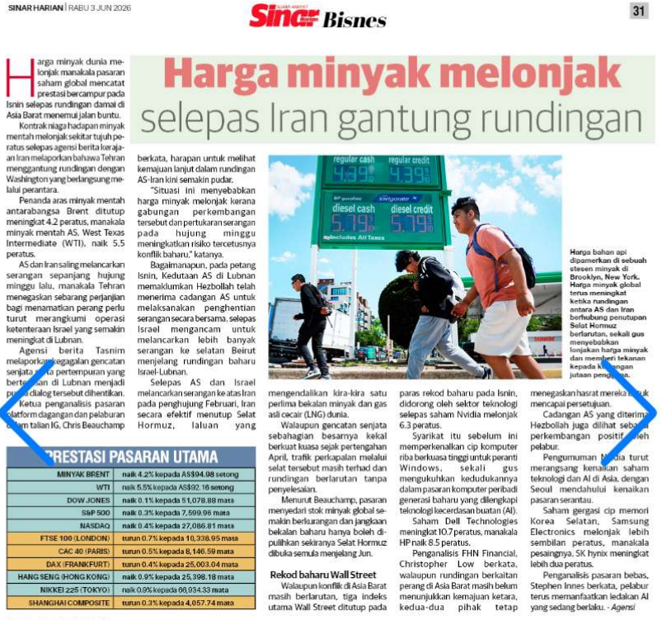
SINAR HARIAN
3 JUN 2026
SH|HARGA MINYAK MELONJAK SELEPAS IRAN GANTUNG RUNDINGAN|MS 31

Slide 4
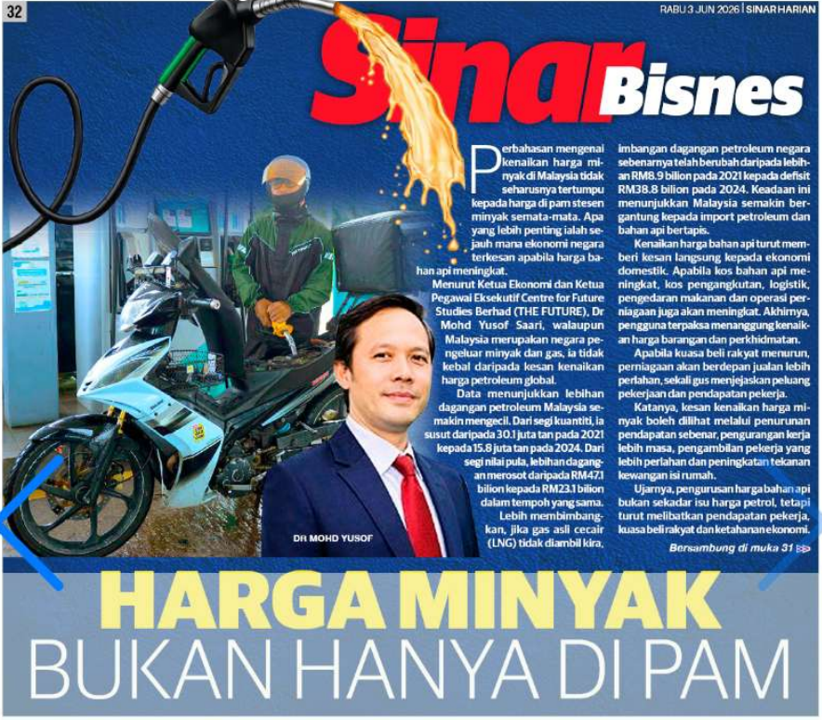
SINAR HARIAN
3 JUN 2026
SH|HARGA MINYAK BUKAN HANYA DI PAM| MS 32

Slide 5
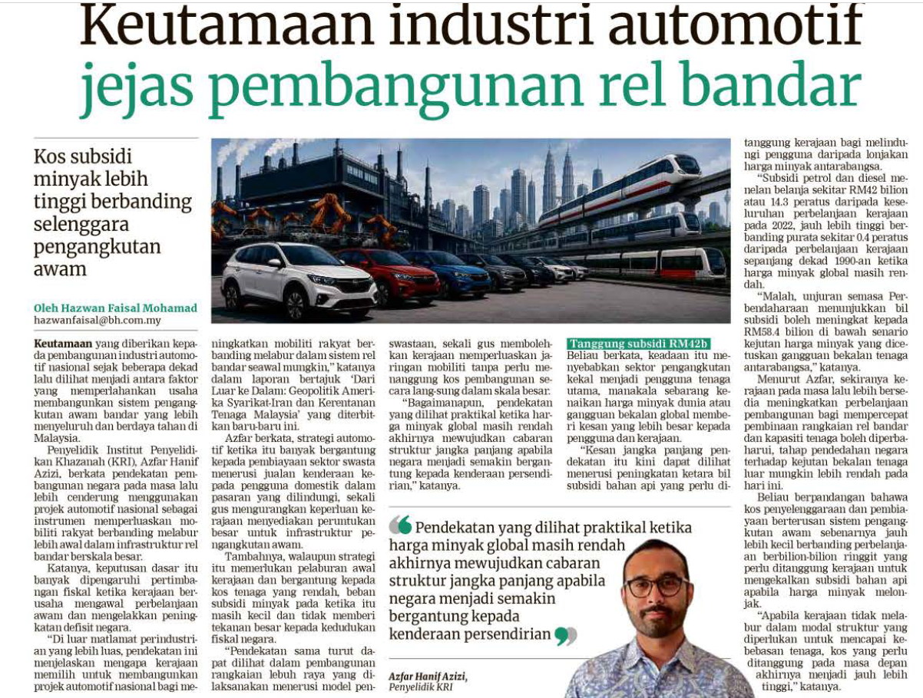
BERITA HARIAN
8 JUN 2026
BH|KEUTAMAAN INDUSTRI AUTOMATIIF JEJAS PEMBANGUNAN REL BANDAR| MS 22

Slide 6
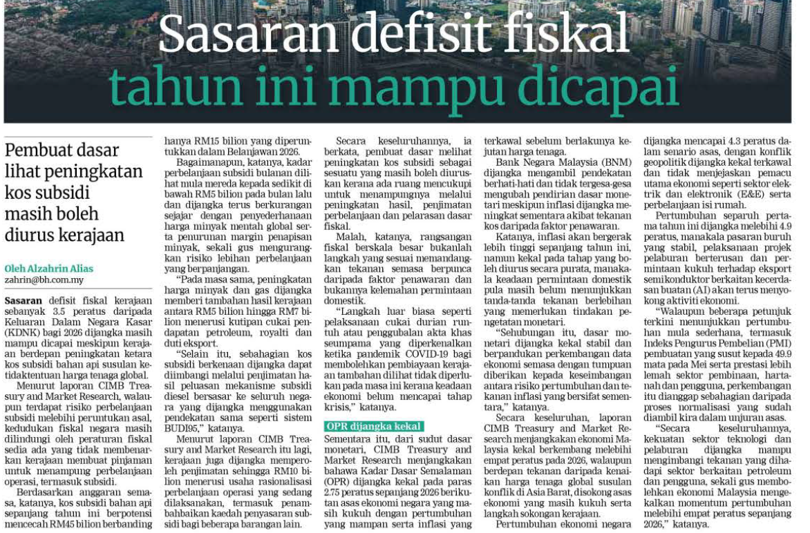
BERITA HARIAN
9 JUN 2026
BH|SASARAN DEFISIT FISKAL TAHUN INI MAMPU DICAPAI| MS 22

Slide 7
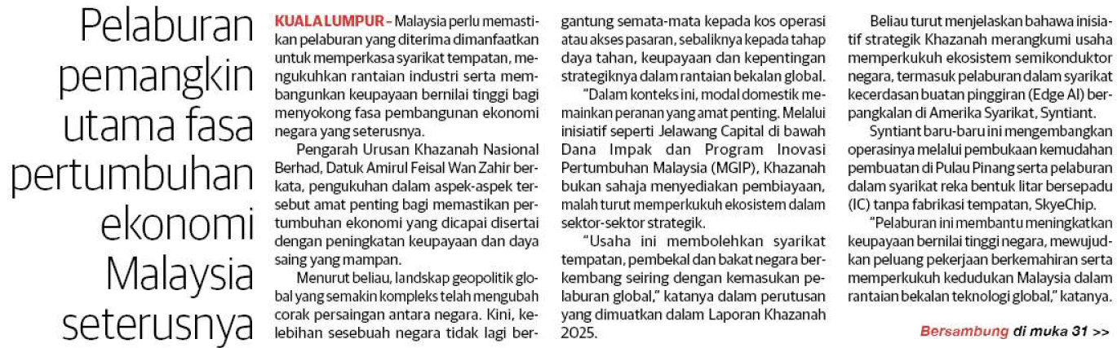
SINAR HARIAN
10 JUN 2026
SH|PELABURAN PEMANGKIN UTAMA FASA PERTUMBUHAN EKONOMI MALAYSIA SETERUSNYA| MS 30

Slide 8
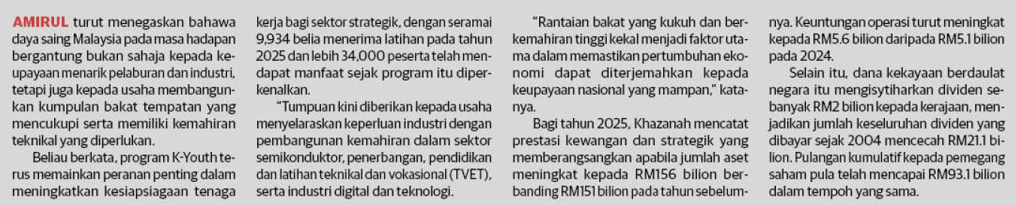
SINAR HARIAN
10 JUN 2026
SH|PELABURAN PEMANGKIN UTAMA FASA PERTUMBUHAN EKONOMI MALAYSIA SETERUSNYA| MS 31 (SAMBUNGAN)

Slide 9
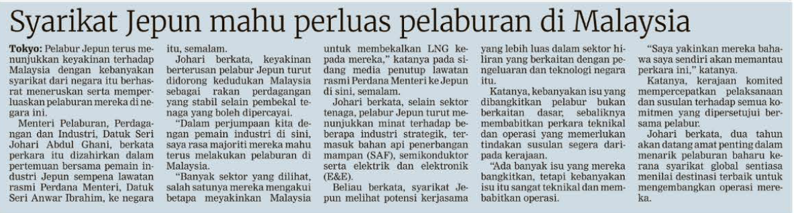
BERITA HARIAN
11 JUN 2026
BH|SYARIKAT JEPUN MAHU PERLUAS PELABURAN DI MALAYSIA| MS 3

Slide 10
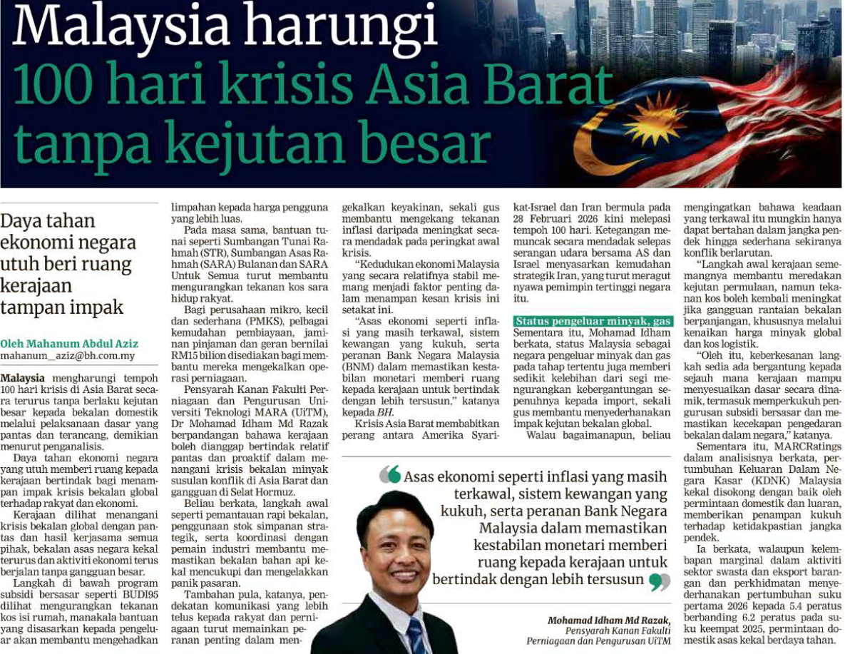
BERITA HARIAN
11 JUN 2026
BH|MALAYSIA HARUNGI 100 HARI KRISIS ASIA BARAT TANPA KEJUTAN BESAR| MS 21

Slide 11
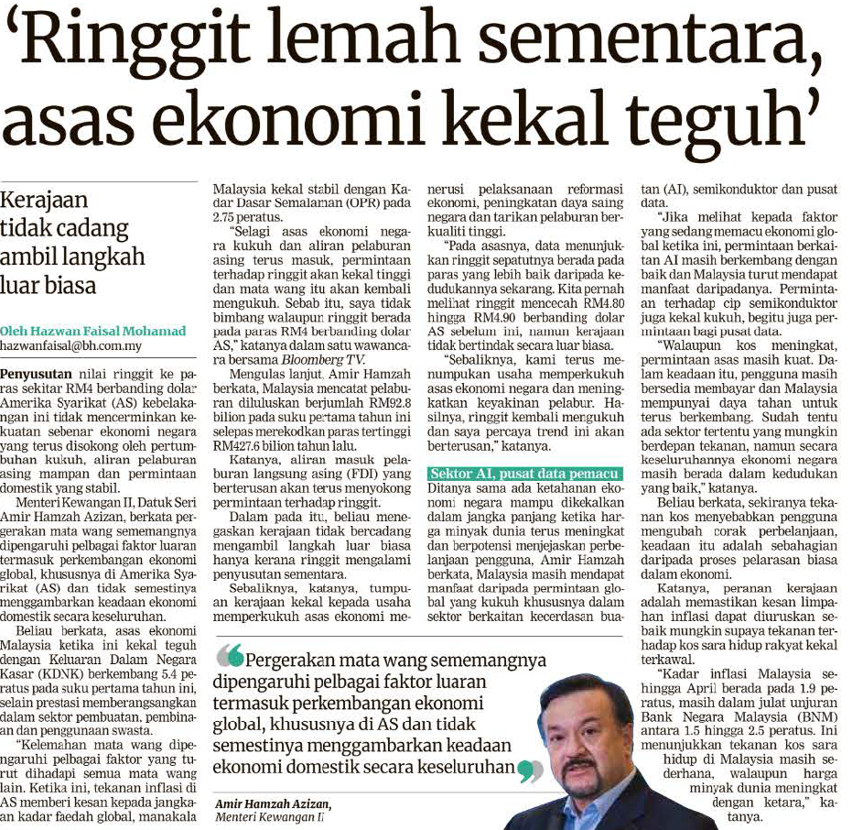
BERITA HARIAN
11 JUN 2026
BH|’RINGGIT LEMAH SEMENTARA,ASAS EKONOMI KEKAL TEGUH’| MS 22

Slide 12
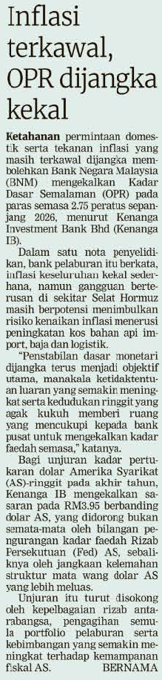
BERITA HARIAN
11 JUN 2026
BH|INFLASI TERKAWAL,OPR DIJANGKA KEKAL| MS 22

Slide 13
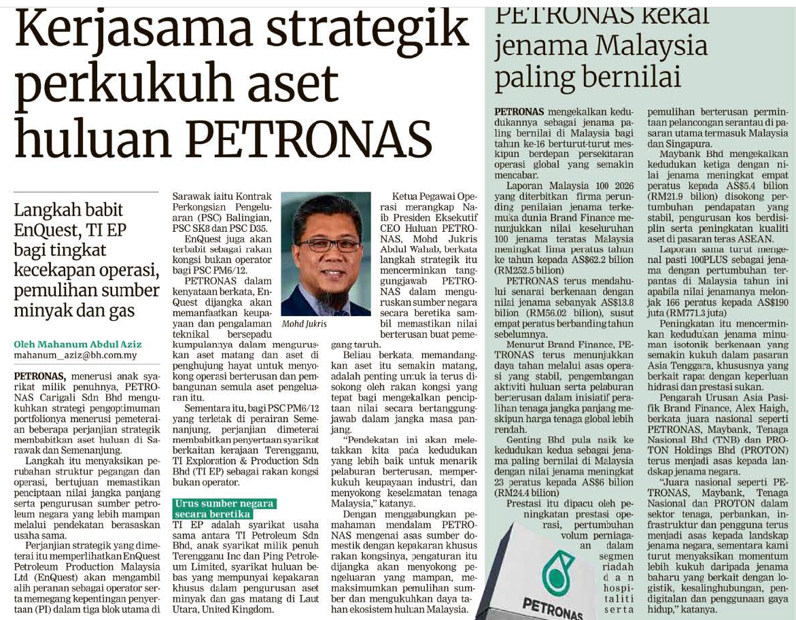
BERITA HARIAN
11 JUN 2026
BH|KERJASAMA STRATEGIK PERKUKUH ASET HALUAN PETRONAS| MS 24

Slide 14
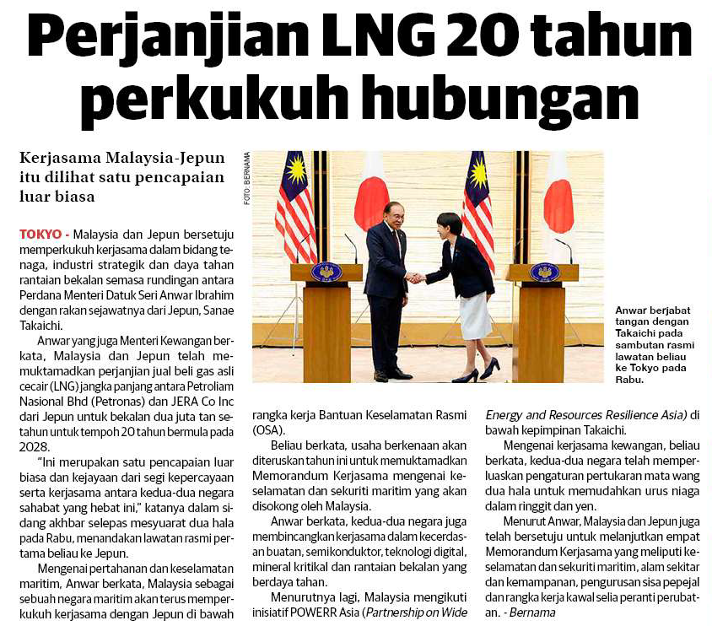
SINAR HARIAN
11 JUN 2026
SH|PERJANJIAN LNG 20 TAHUN PERKUKUH HUBUNGAN| MS 22

Slide 15
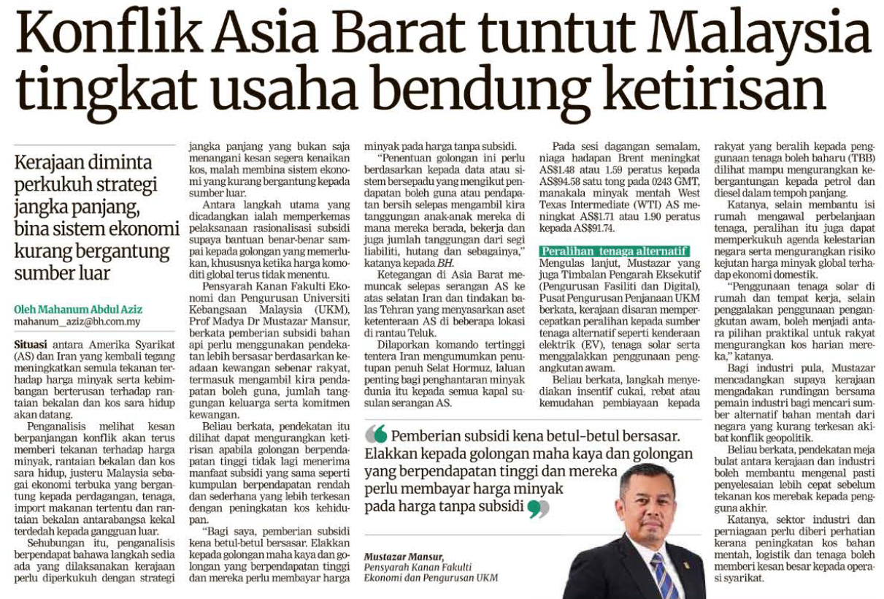
BERITA HARIAN
12 JUN 2026
BH|KONFLIK ASIA BARAT TUNTUT MALAYSIA TINGKAT USAHA BENDUNG KETIRISAN| MS 25

Slide 16
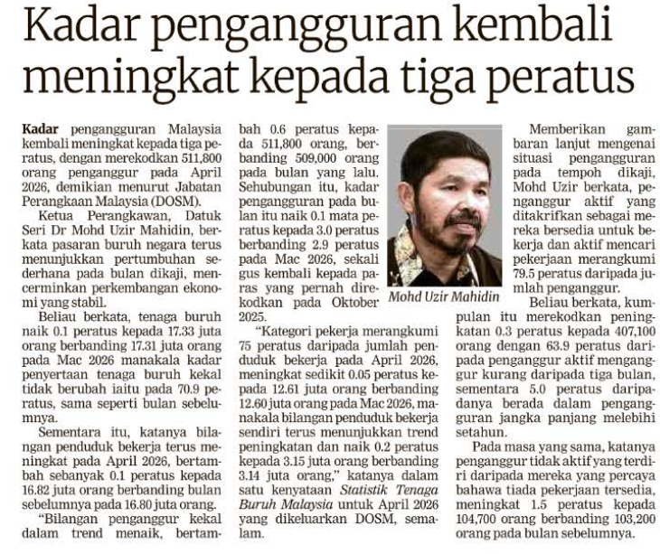
BERITA HARIAN
12 JUN 2026
BH|KADAR PENGANGGURAN KEMBALI MENINGKAT KEPADA TIGA PERATUS| MS 25

Slide 17
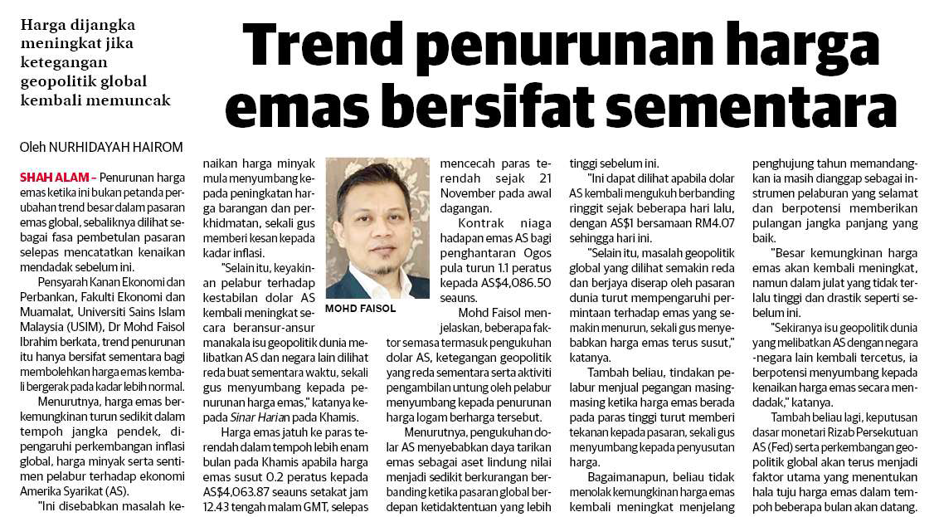
SINAR HARIAN
12 JUN 2026
SH|TREND PENURUNAN HARGA EMAS BERSIFAT SEMENTARA| MS 9

Slide 18
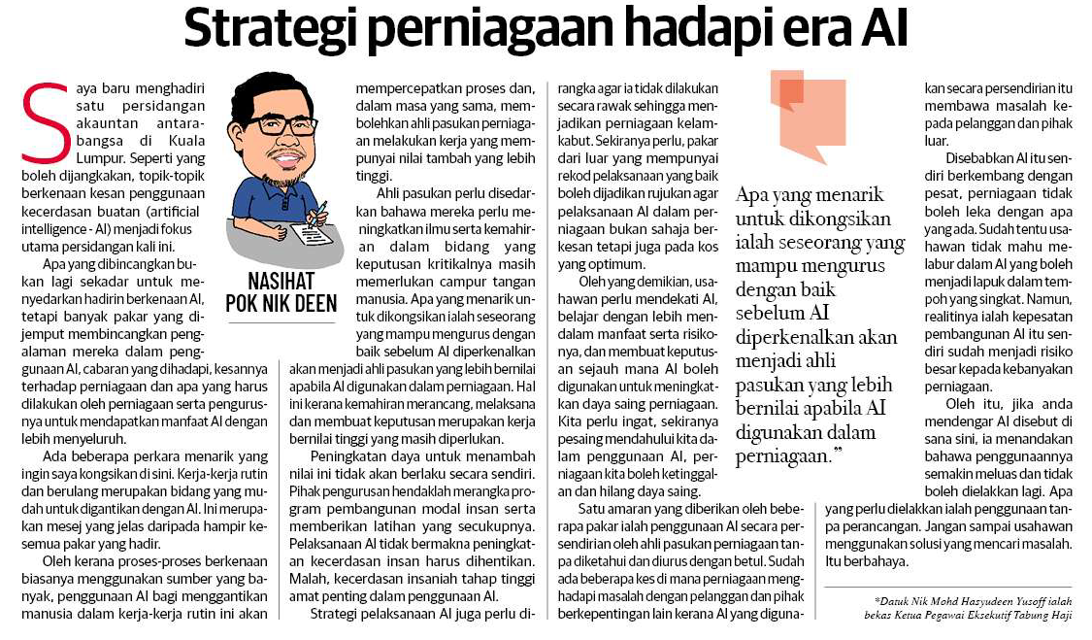
SINAR HARIAN
12 JUN 2026
SH|STRATEGI PERNIAGAAN HADAPI ERA AI| MS 28

Slide 19
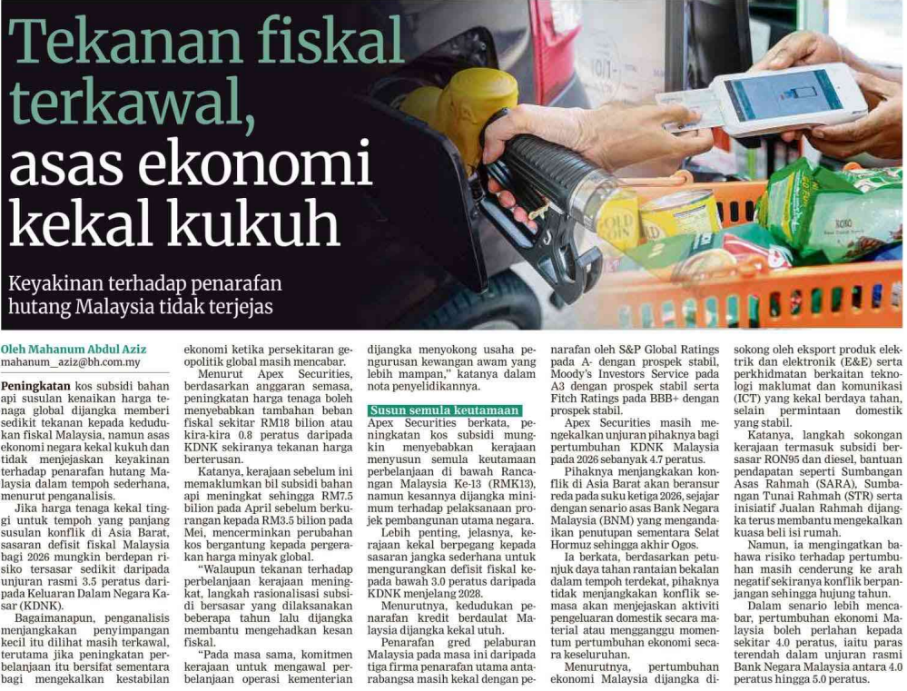
BERITA HARIAN
15 JUN 2026
BH|TEKANAN FISKAL TERKAWAL, ASAS EKONOMI KEKAL KUKUH| MS 22

Slide 20
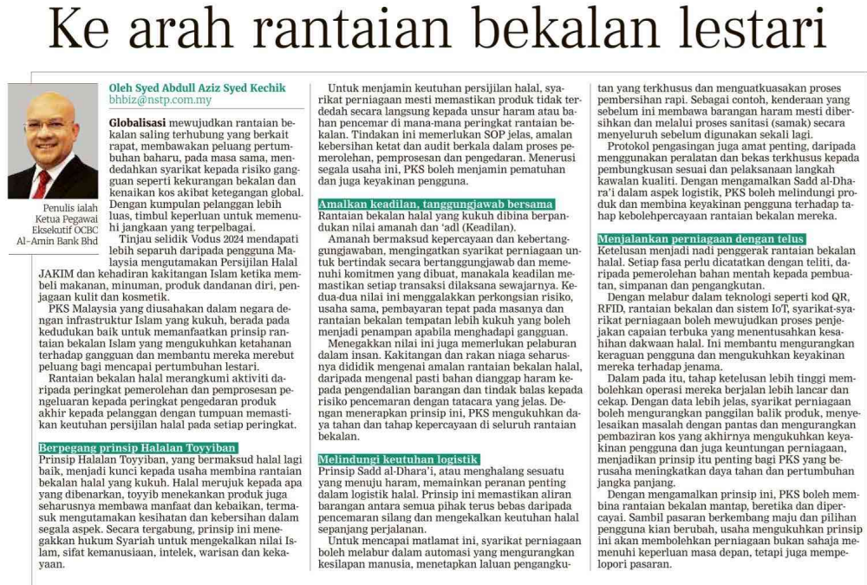
BERITA HARIAN
15 JUN 2026
BH|KE ARAH RANTAIAN BEKALAN LESTARI| MS 24

Slide 21
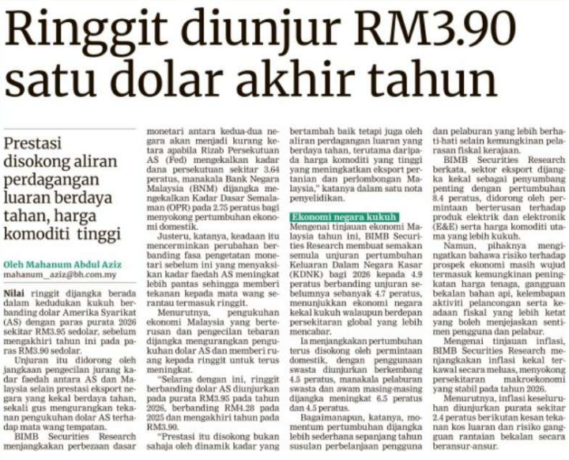
BERITA HARIAN
16 JUN 2026
BH|RINGGIT DIUNJUR RM3.90 SATU DOLAR AKHIR TAHUN| MS 20

Slide 22
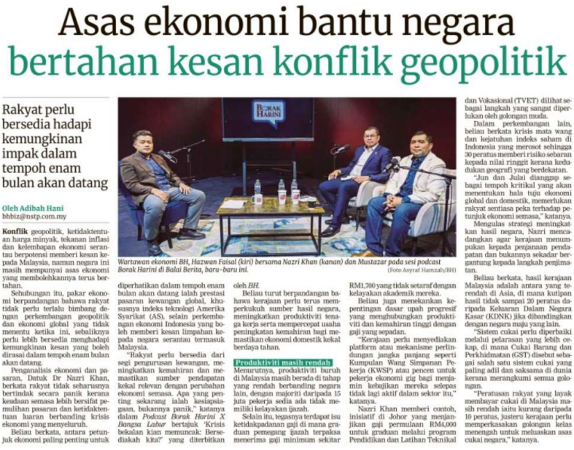
BERITA HARIAN
17 JUN 2026
BH|ASAS EKONOMI BANTU NEGARA BERTAHAN KESAN KONFLIK GOEPOLITIK| MS 24

Slide 23
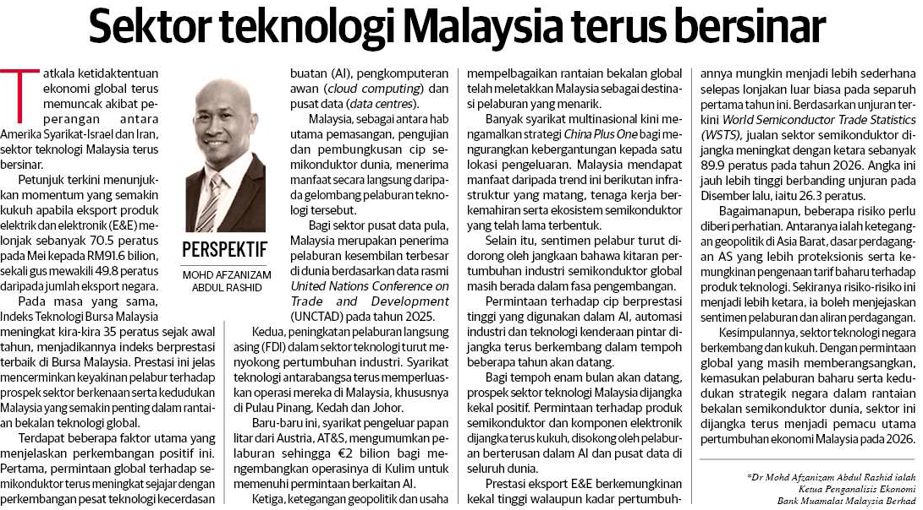
SINAR HARIAN
22 JUN 2026
SH|SEKTOR TEKNOLOGI MALAYSIA TERUS BERSINAR| MS 28

Slide 24
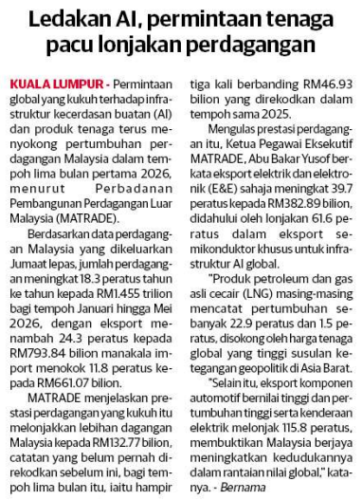
SINAR HARIAN
23 JUN 2026
SH|LEDAKAN AI, PERMINTAAN TENAGA PACU LONJAKAN PERDAGANGAN|MS 28

Slide 25
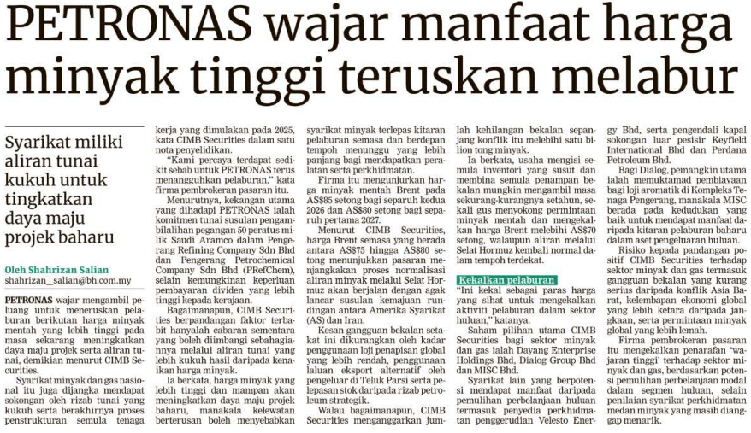
BERITA HARIAN
23 JUN 2026
BH|PETRONAS WAJAR MANFAAT HARGA MINYAK TINGGI TERUSKAN MELABUR| MS 20

Slide 26
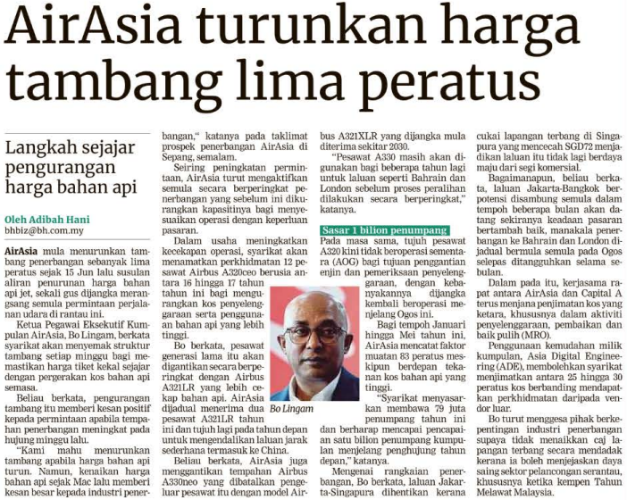
BERITA HARIAN
23 JUN 2026
BH|AIR ASIA TURUNKAN HARGA TAMBANG LIMA PERATUS| MS 21

Slide 27
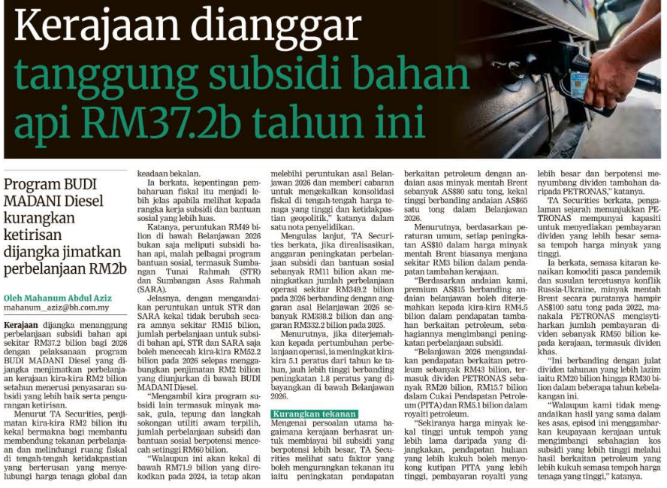
BERITA HARIAN
24 JUN 2026
BH|KERAJAAN DIANGGAR TANGGUNG SUBSIDI BAHAN API RM37.2b TAHUN INI| MS 21

Slide 28
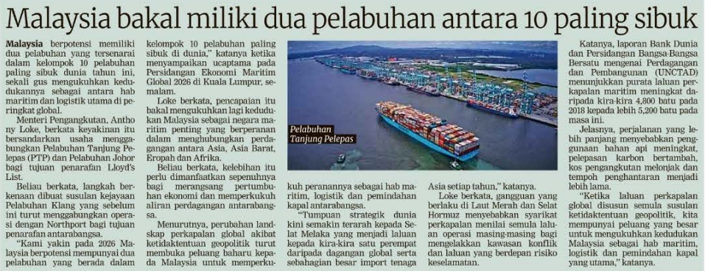
BERITA HARIAN
24 JUN 2026
BH|MALAYSIA BAKAL MILIKI DUA PELABUHAN ANTARA 10 PALING SIBUK| MS 21

Slide 29
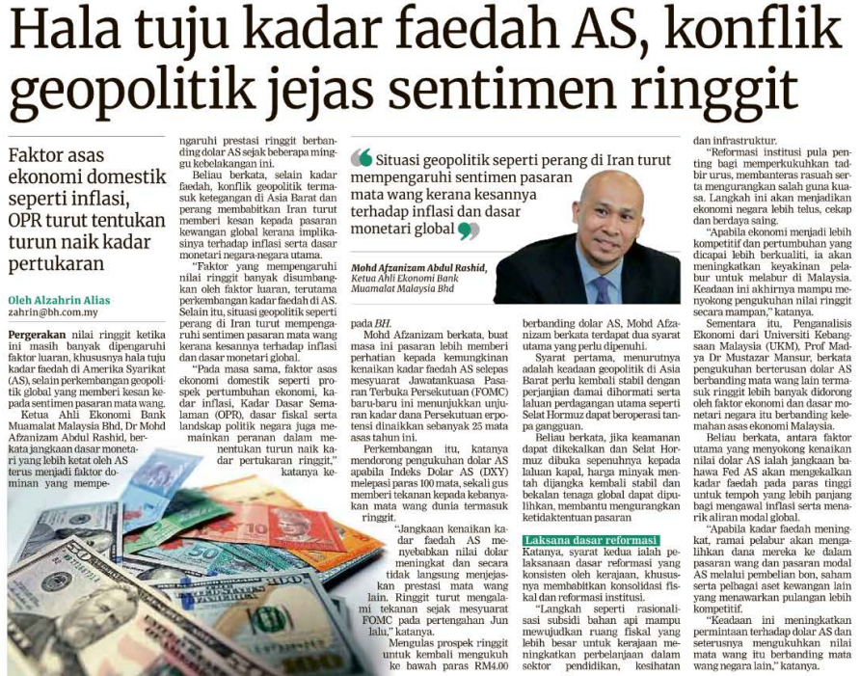
BERITA HARIAN
24 JUN 2026
BH|HALA TUJU KADAR FAEDAH AS, KONFLIK GEOPOLITIK JEJAS SENTIMEN RINGGIT| MS 22

Slide 30
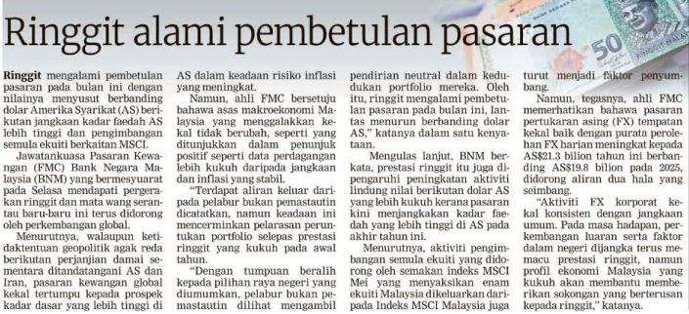
BERITA HARIAN
25 JUN 2026
BH|RINGGIT ALAMI PEMBETULAN PASARAN| MS 21

Slide 31
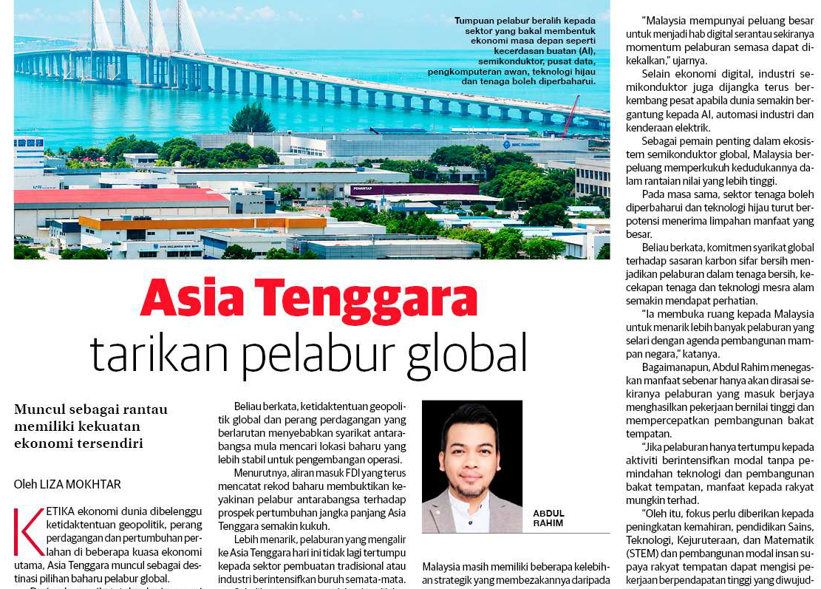
SINAR HARIAN
29 JUN 2026
SH|ASIA TENGGARA TARIKAN PELABUR GLOBAL| MS 29

Slide 32
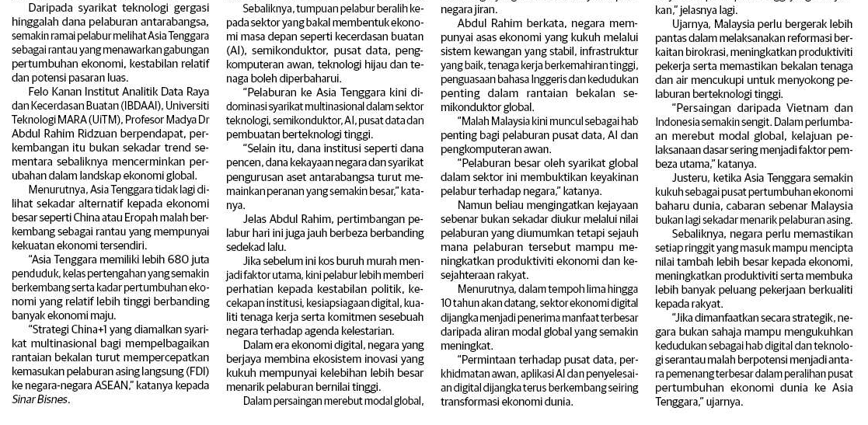
SINAR HARIAN
29 JUN 2026
SH|ASIA TENGGARA TARIKAN PELABUR GLOBAL| MS 29 (SAMBUNGAN)

Slide 33
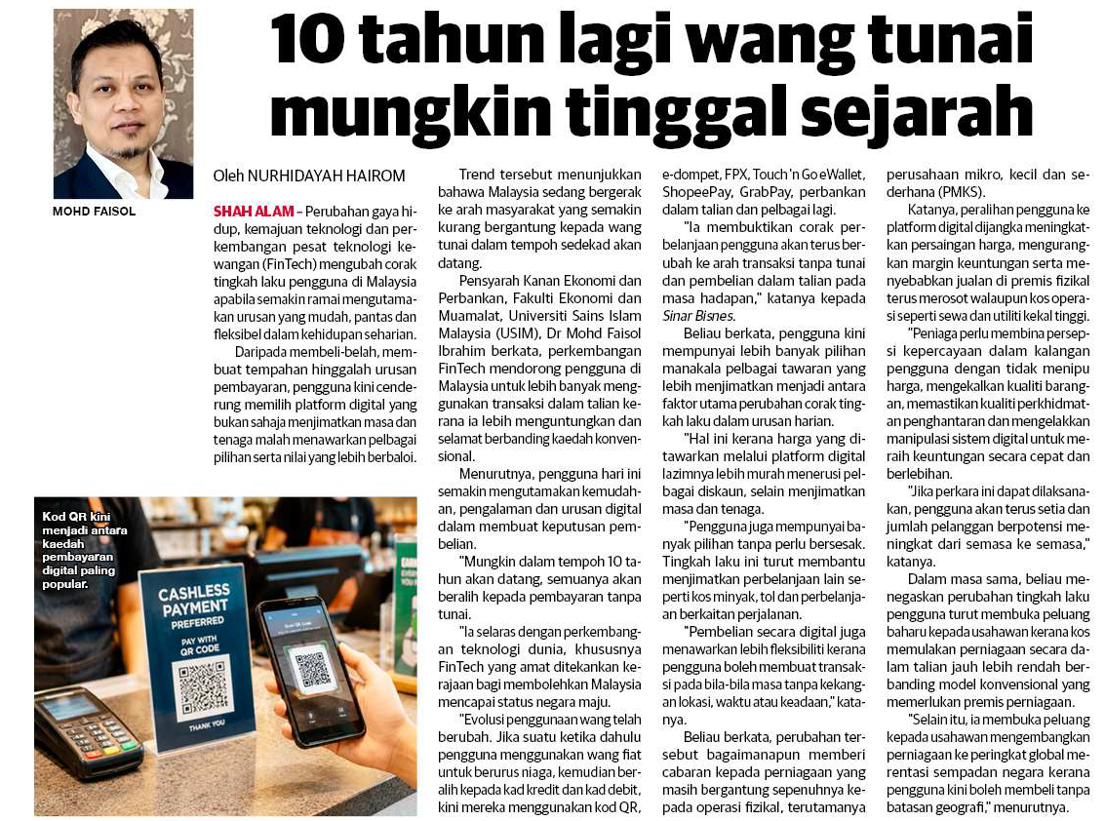
SINAR HARIAN
29 JUN 2026
SH|10 TAHUN LAGI WANG TUNAI MUNGKIN TINGGAL SEJARAH| MS 28

Slide 34
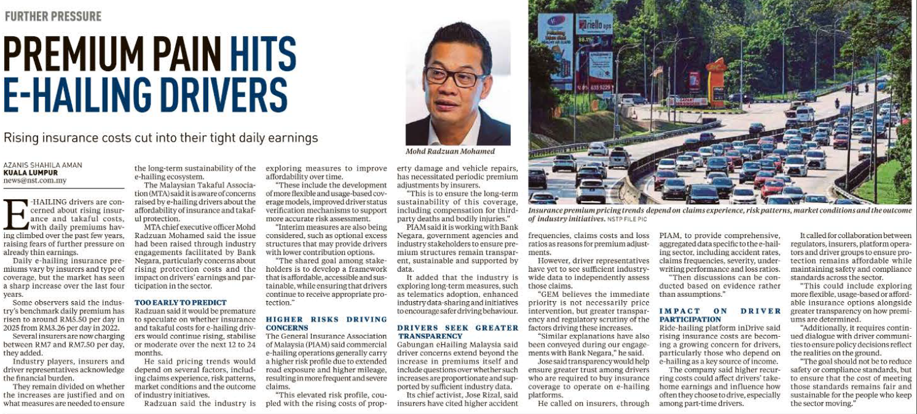
NEW STRAITS TIMES
29 JUN 2026
NST|PREMIUM PAIN HITS E-HAILING DRIVERS| MS 4

Slide 35
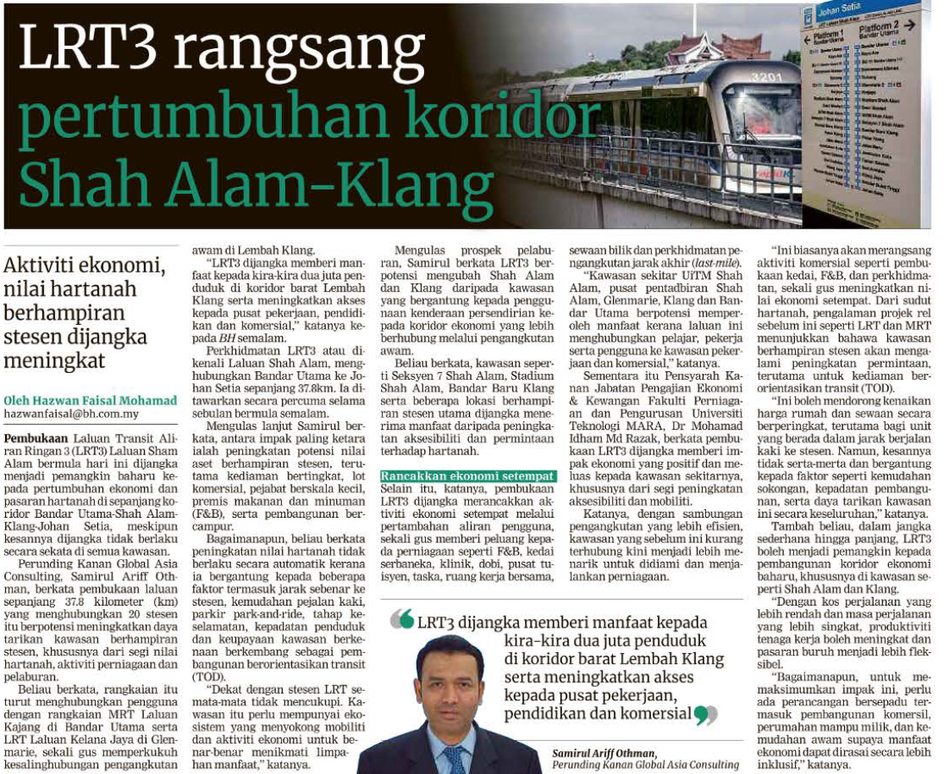
BERITA HARIAN
30 JUN 2026
BH|LRT3 RANGSANG PERTUMBUHAN KORIDOR SHAH ALAM-KLANG| MS 21

Slide 36
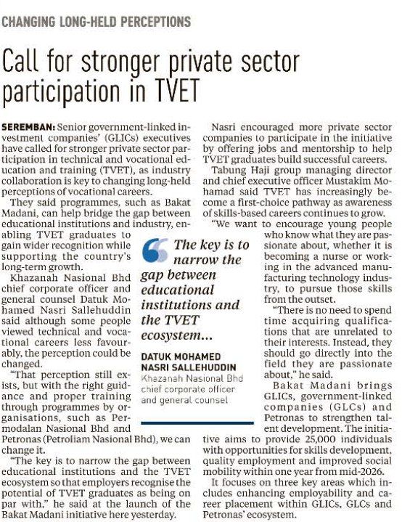
NEW STRAITS TIMES
30 JUN 2026
NST|CALL FOR STRONGER PRIVATE SECTOR PARTICIPATION IN TVET| MS 2

